Slide 1
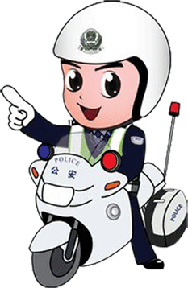
“一盔一带”安全守护行动
一盔一带 安全出行
奔牛实验小学 2023.9

Slide 2
“一盔”是指安全头盔，“一带”是指安全带。
骑车戴好安全帽
行车系好安全带

Slide 3
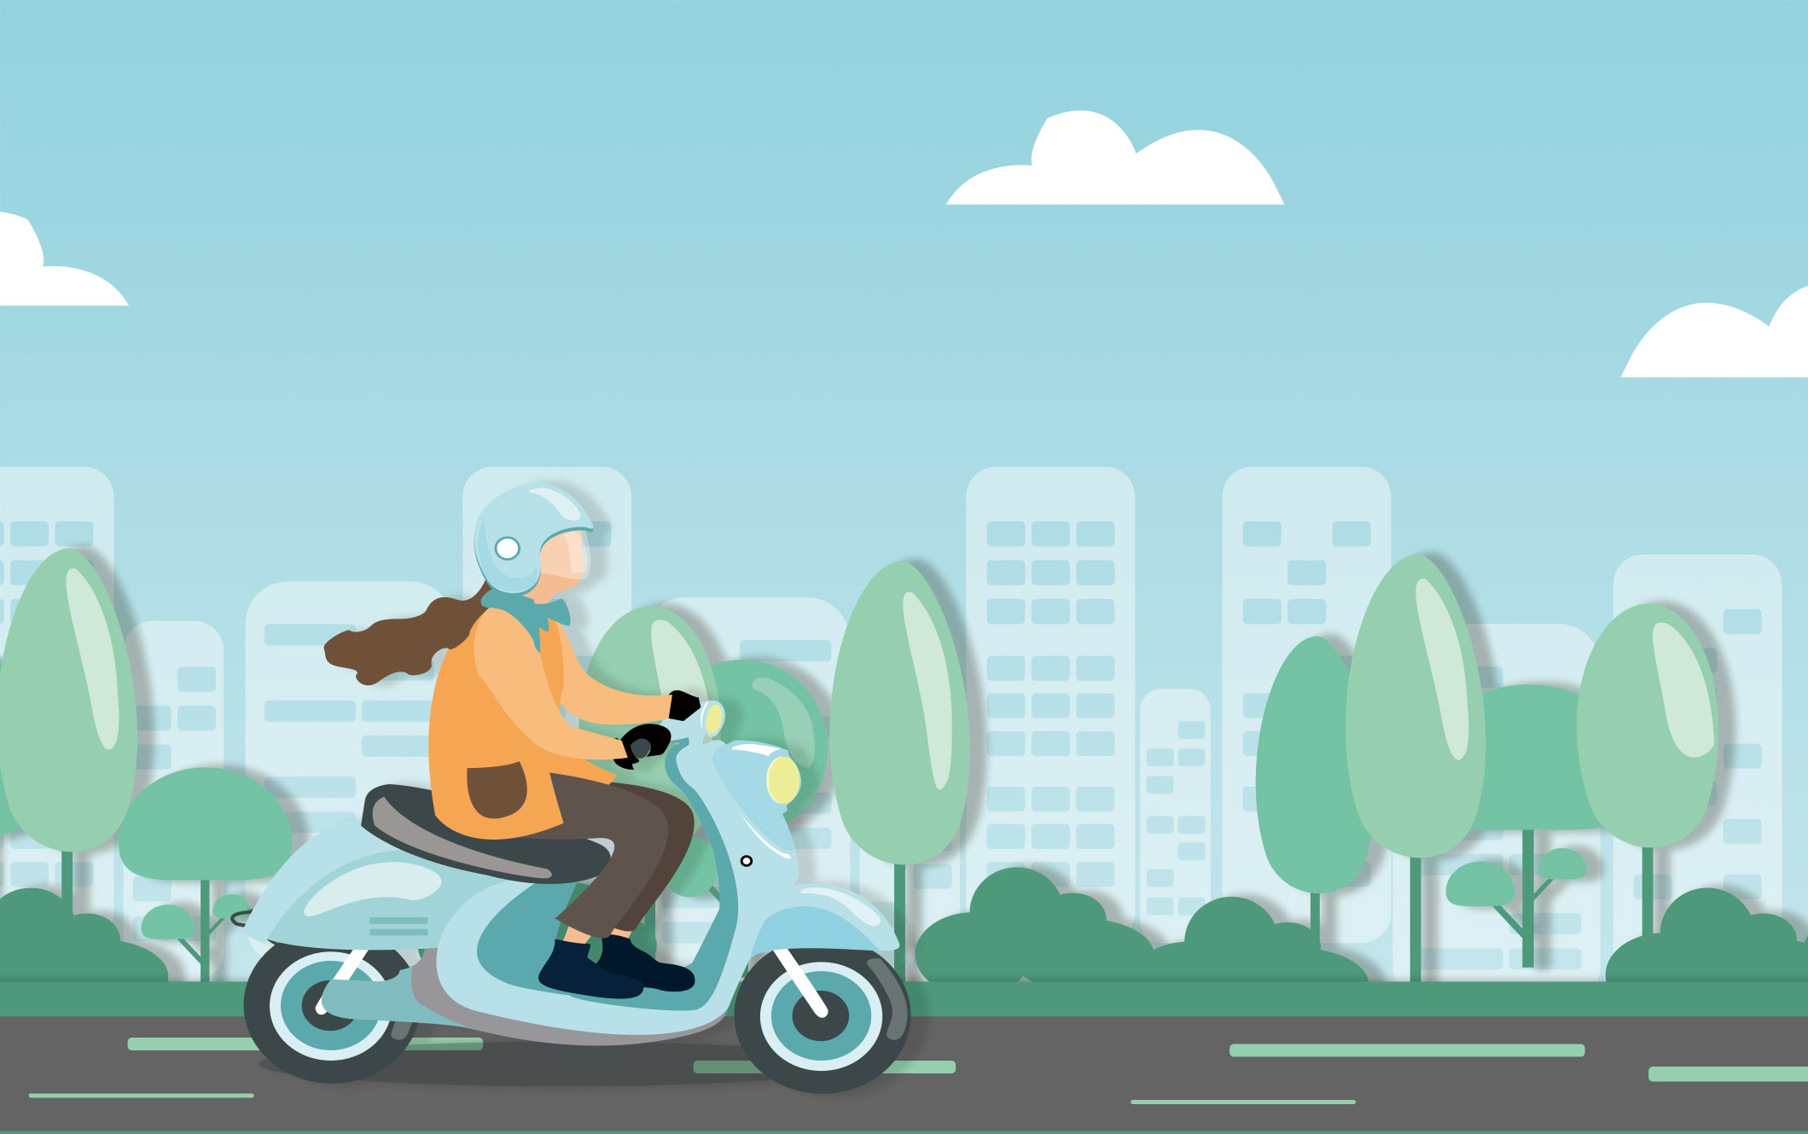
佩戴头盔的意义
相关研究表明，在涉及摩托车的道路交通事故中，头部受伤致死的比例占到该类事故死亡总数的80%以上。而戴头盔可以大大减轻交通事故中驾乘人员的受伤害程度和死亡率，是最简单而又最有效的防护措施。因此，在驾乘摩托车、电动自行车时，要正确佩戴头盔。

Slide 5
系好安全带的意义
汽车安全带是有效的安全装置，在出现交通安全事故或危险时，车辆万一出现紧急制动、正面碰撞或发生翻滚时，安全带瞬间会被卡住，避免被摔出车外或碰撞受伤。因此，在日常驾驶中，要正确系好安全带。

Slide 6
守
护
安
全
从
你
我
做
起

